Slide 1
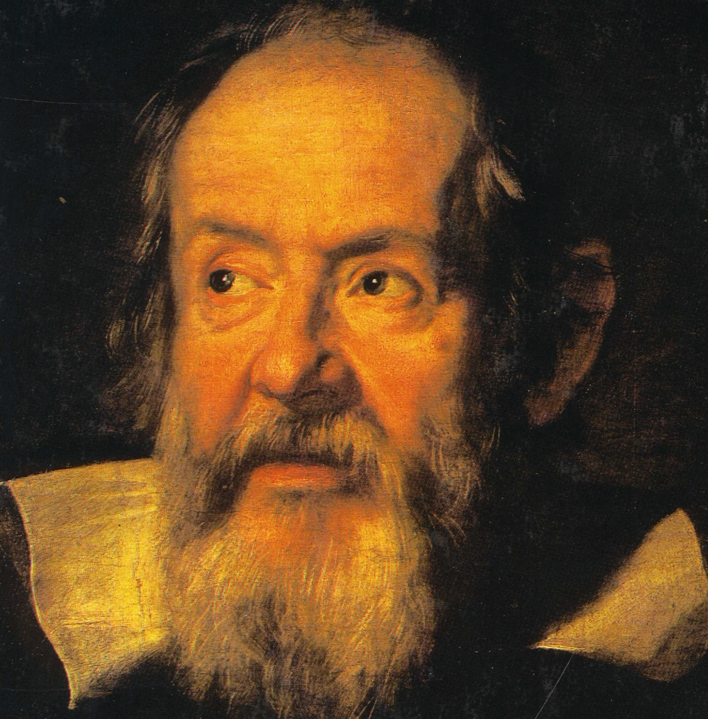
UNIVERSIDADE ESTADUAL DE MARINGÁ
DEPARTAMENTO DE FÍSICA
O LEGADO CIENTÍFICO DE
GALILEU GALILEI (1564-1642)
3ª Parte
Prof. Daniel Gardelli

Slide 2
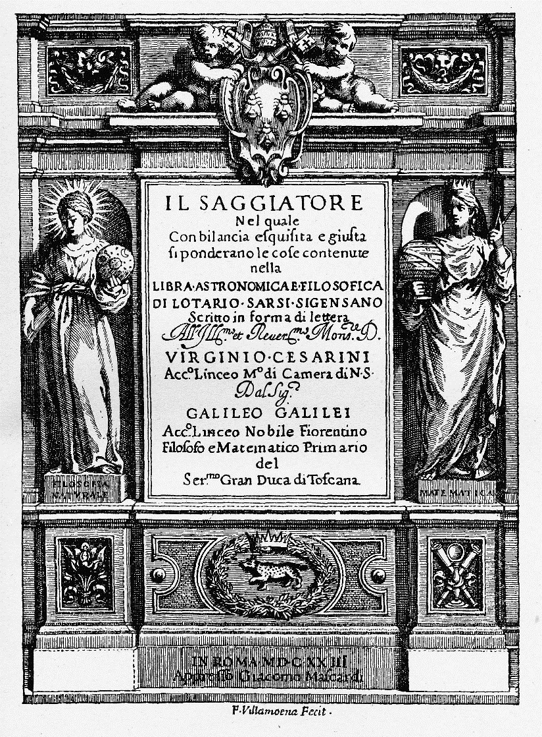
O ENSAIADOR 1623

Slide 3
O ENSAIADOR 1623
“A filosofia é escrita neste grandíssimo livro que está continuamente aberto diante de nossos olhos (eu digo, o universo), mas que não se pode entender se primeiro não se aprende a entender a língua e a conhecer os caracteres em que está escrito.
Ele está escrito em linguagem matemática e os caracteres são triângulos, círculos e outras figuras geométricas, sem os quais é humanamente impossível entender alguma coisa.
Sem eles é como girar em vão por um obscuro labirinto.” (GALILEI, G. O Ensaiador. Em: GEYMONAT, 1997, p. 143).

Slide 4
A CONTROVÉRSIA SOBRE A NATUREZA DOS COMETAS
Em 1577, Tycho Brahe já havia analisado o movimento de um cometa e notado que sua posição em relação às estrelas variava lentamente. Sem conseguir medir sua paralaxe, concluiu que ela era muito menor do que a da Lua, de 2º , o que significava que o cometa estava bem mais distante do que a órbita lunar e, portanto, não podia ser um fenômeno atmosférico.
Seguindo Brahe, o astrônomo jesuíta Orazio Grassi publicou em 1619 um livro defendendo o ponto de vista de que os cometas eram fenômenos celestes.
Notes:
Referência: SILVA, Cibelle Celestino. A natureza dos cometas e o escorregão de Galileu. Revista Scientific American Brasil - Especial História, n. 6, p. 20-25, 2006.

Slide 5
A CONTROVÉRSIA SOBRE A NATUREZA DOS COMETAS
Galileu se opôs veementemente a essa interpretação, e no Il Saggiatore negou a realidade física dos cometas, considerando-os meras aparições luminosas na atmosfera.
Seus pesados ataques a Grassi foram um dos episódios que minaram o entusiástico apoio que lhe dedicavam os jesuítas, que lhe faria muita falta, alguns anos mais tarde, quando se viu em apuros diante da Inquisição. (SILVA, 2006, p. 25).
Notes:
Referência: SILVA, Cibelle Celestino. A natureza dos cometas e o escorregão de Galileu. Revista Scientific American Brasil - Especial História, n. 6, p. 20-25, 2006.

Slide 6
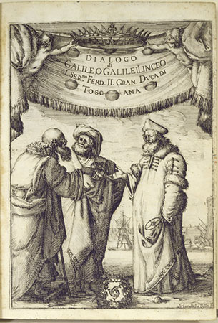
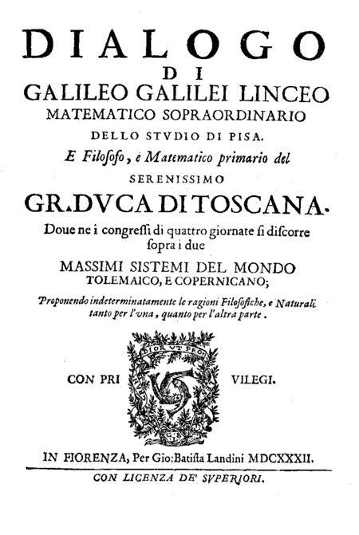
DIÁLOGO SOBRE OS DOIS MAIORES SISTEMAS DO MUNDO – PTOLOMAICO E COPERNICANO 1632

Slide 7
OS INTERLOCUTORES DO DIÁLOGO
Salviati representa o novo homem de ciência, adepto do sistema copernicano, que combina a intuição e o perfeito conhecimento da Matemática com o espírito arguto de hábil experimentador.
Deste modo, ele representa o próprio Galileu, seu modo de filosofar e sua dialética.
Sagredo é o homem prático que vê na nova ciência uma maneira mais eficaz de agir, quer no sentido do progresso material da vida, quer na livre afirmação do espírito.
Ele representa a mentalidade progressista e não-dogmática e, portanto, a nova espiritualidade surgida no Renascimento.
Participa como árbitro entre as posições dos outros dois interlocutores, mas nem sempre sendo imparcial, tal é o entusiasmo que mostra pelas novas ideias.
Notes:
Referência: (Em: MARICONDA, P. Introdução ao Duas Novas Ciências, 1988, p. XXVIII-XXIX).

Slide 8
OS INTERLOCUTORES DO DIÁLOGO
O Simplício histórico (490-560) foi um filósofo neoplatônico que comentou extensivamente as obras de Aristóteles.
Trata-se de uma referência óbvia ao pensador grego, sua filosofia e sua física.
Por outro lado, o Simplício retórico faz o papel dos professores peripatéticos dogmáticos que dominavam o ensinamento oficial.
Ele então representa tanto a tradição, no sentido mais amplo da cosmologia aristotélico-ptolomaica, quanto o dogmatismo do comentador, que enrijece o pensamento ao procurar a todo custo conciliar as novas evidências à doutrina de Aristóteles.
Notes:
Referência: (Em: MARICONDA, P. Introdução ao Duas Novas Ciências, 1988, p. XXVIII-XXIX).

Slide 9
DIÁLOGO SOBRE OS DOIS MAIORES SISTEMAS DO MUNDO – PTOLOMAICO E COPERNICANO 1632
1ª Jornada
Crítica ao princípios fundamentais da física aristotélica e aos fundamentos da teoria ptolomaica.
2ª Jornada
Refutação das dificuldades físico-mecânicas da hipótese do movimento diurno da Terra.
Apresentação do Princípio da Relatividade do Movimento.
3ª Jornada
Comprovação com razões físico-astronômicas da hipótese do movimento anual da Terra.
4ª Jornada
Apresentação da teoria da marés, que Galileu pensava ser uma prova experimental conclusiva da hipótese da mobilidade da Terra.
Notes:
Os aristotélicos e outros racionalistas, até a época de Newton, criticavam a astrologia por um motivo errado – a asserção, hoje aceita, de que os planetas influenciam os acontecimentos terrestres (“sublunares”). De fato, a teoria da gravitação de Newton, e especialmente a teoria lunar das marés, são, historicamente, derivações do conhecimento astrológico. Newton, ao que parece, relutava em aceitar uma teoria da mesma família da que afirmava, por exemplo, que as epidemias de gripe eram causadas por uma “influência” astral. Galileu, por sua vez, chegou a rejeitar a teoria lunar das marés, sem dúvida pela mesma razão. Além disso, o receio que tinha de Kepler pode ser facilmente explicado pelo seu receio em relação à astrologia. (POPPER, Karl Raimund. Conjecturas e Refutações. 2ª edição. Brasília: Editora Universidade de Brasília, 1982, p. 68, nota de rodapé 4).

Slide 10
A ADMIRAÇÃO DE GALILEU PELOS DEFENSORES DO HELIOCENTRISMO
“Não posso expressar de maneira suficientemente forte minha ilimitada admiração pela grandeza de espírito de homens como Aristarco e Copérnico que conceberam o sistema heliocêntrico e sustentaram que ele era verdadeiro [...], em violenta oposição à evidência de nossos próprios sentidos...” (GALILEI, G. Diálogo sobre os dois máximos sistemas do mundo - ptolomaico e copernicano – 3ª jornada, 1632).

Slide 11
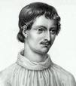
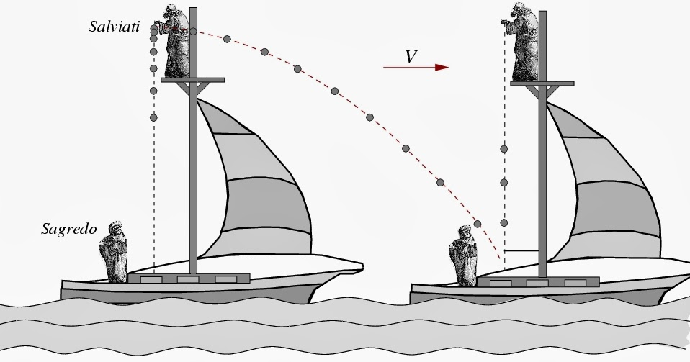
O ARGUMENTO DO MASTRO DO NAVIO DE GIORDANO BRUNO (1548-1600)
Notes:
Ver: Universo Mecânico – Inércia – episódio 4 (de 7 min – parte 1 a 1 min – parte 3).

Slide 12
A VIRTUDE IMPRESSA DE GIORDANO BRUNO (1548-1600)
“Suponha que haja duas pessoas, das quais uma se encontra dentro de um navio que corre, e a outra, fora dele, e que tanto uma quanto a outra tenham a mão perto do mesmo ponto do ar e, que do mesmo lugar, ao mesmo tempo, deixem cair uma pedra de suas mãos.
Sem que lhes deem qualquer empurrão, a do primeiro atingirá o lugar prefixado e a do segundo irá encontrar-se deslocada para trás.
O que não decorre senão que a pedra que sai da mão daquele que é sustentado pelo navio, e que, portanto, move-se com ele, tem uma virtude impressa, que não tem a outra, que procede da mão daquele que está fora.
[...] Não podemos dar outra razão a essa diversidade a não ser a de que as coisas que estão fixas ou que pertençam ao navio levam consigo a virtude do motor que se move com o navio.” (BRUNO, G. Ceia dos Penitentes, 1584).

Slide 13
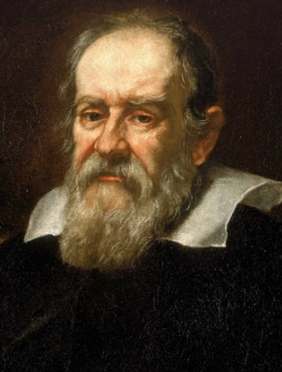
O ARGUMENTO DO PORÃO DO NAVIO DE GALILEU GALILEI
“No maior aposento existente sob a cobertura de um grande navio, fechai-vos com algum amigo e aí fazei haver moscas, mariposas e animaizinhos voadores semelhantes.
Tomai também um grande vaso com água com peixinhos dentro.
Adaptai também algum recipiente alto que vá gotejando em um outro, embaixo, de boca estreita.
Estando parado o navio, observai cuidadosamente que aqueles animaizinhos voadores vão com igual velocidade para todos os lados do cômodo.
Vereis os peixes vagando indiferentemente para qualquer lado das bordas do vaso.
Os pingos cadentes entrarão todos no vaso colocado embaixo.” [cont.]

Slide 14
O ARGUMENTO DO PORÃO DO NAVIO DE GALILEU GALILEI
“E vós, ao jogar uma coisa a vosso amigo, não deveis jogá-la mais fortemente para aquele lado do que para este, quando as distâncias forem iguais.
E, como se diz, com os pés juntos, os saltos atingirão espaços iguais para todos os lados.
Tendo observado bem todas essas coisas, fazei mover o navio com a velocidade que se queira; e, desde que o movimento seja uniforme e não flutuante daqui e dali, vós não reconhecereis a menor mudança em todas as coisas indicadas.
Nem por qualquer delas, nem por coisa alguma que esteja em vós, podereis assegurar-vos se o navio caminha ou está parado.” (Carta de Galileu para Ingoli – 1624).

Slide 15
O PRINCÍPIO DA RELATIVIDADE DE GALILEU GALILEI
“O movimento em comum é como se não existisse.” (GALILEI, G. Diálogo sobre os dois maiores sistemas do mundo: ptolomaico e copernicano, 1632).

Slide 16
UM TIPO DE MOVIMENTO EM COMUM: A SINCRONIZAÇÃO
O vídeo, que foi gravado pelo fotógrafo alemão Chris Fay, mostra algo aparentemente impossível: um helicóptero se erguendo e voando sem movimentar sua hélice principal.
Na verdade, sabe-se que câmeras de vídeo capturam uma sucessão de quadros estacionários, que depois são exibidos em sequência, reproduzindo o movimento registrado.
O truque de Fay foi, então, sincronizar a velocidade do obturador de sua câmera com a velocidade de rotação da hélice do helicóptero, capturando-a sempre na mesma posição a cada volta que dava sobre o eixo, o que acabou gerando a ilusão estacionária.

Slide 17
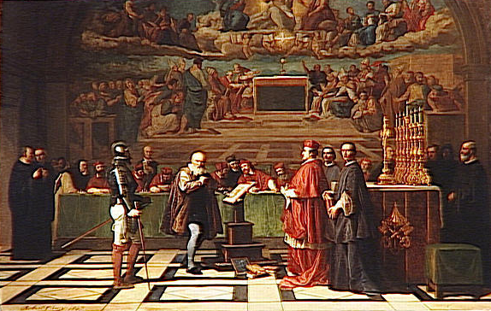
A ABJURAÇÃO DE GALILEU
Galileu diante do Santo Ofício, 1847. Obra de Joseph-Nicolas Robert-Fleury (1797-1890).
Notes:
abjurar: renunciar; abdicar; renegar.
Obs.: Em 1992, o papa João Paulo II mandou reabrir o processo e a acusação de heresia foi retirada, após 350 anos de sua morte.

Slide 18
A ABJURAÇÃO DE GALILEU 22 DE JUNHO DE 1633
“Eu, Galileu Galilei, filho do falecido Vincenzio Galilei de Florença, com a idade de setenta anos, sendo trazido pessoalmente a julgamento, e ajoelhado diante de vós, Eminentíssimos e Reverendíssimos Lordes Cardeais, Inquisidores Gerais da Comunidade Cristã Universal contra a depravação herética, tendo diante de meus olhos o Sagrado Evangelho que toco com as minhas próprias mãos, juro que sempre acreditei, e, com a ajuda de Deus, acreditarei no futuro, em todo artigo que a Santa Igreja Católica Apostólica Romana mantém, ensina e prega.” [cont.]

Slide 19
A ABJURAÇÃO DE GALILEU 22 DE JUNHO DE 1633
“Mas por ter sido ordenado, por este Conselho, a abandonar completamente a falsa opinião que mantém que o Sol é o centro e imóvel, e por ter sido proibido de manter, defender ou ensinar a referida falsa doutrina de qualquer maneira... estou desejoso de remover das mentes das nossas Eminências, e de todo Cristão Católico, essa veemente suspeita acertadamente mantida a meu respeito.
Portanto, com sinceridade de coração e fé genuína, eu abjuro, maldigo e detesto os referidos erros e heresias, e, de modo geral, todos os outros erros e seitas contrários à referida Santa Igreja.” [cont.]

Slide 20
A ABJURAÇÃO DE GALILEU 22 DE JUNHO DE 1633
“E juro que jamais no futuro direi ou asseverarei, seja o que for, verbalmente ou por escrito, que possa motivar uma suspeita similar a meu respeito.
Mas que se eu souber de algum herético, ou de alguém suspeito de heresia, denunciá-lo-ei a este Santo Conselho, ou no Inquisidor ou Ordinário do lugar em que eu esteja.
Juro, mais ainda, e prometo que cumprirei e observarei plenamente todas as penitências que a mim tenham sido ou venham a ser impostas por este Santo Conselho.” [cont.]

Slide 21
A ABJURAÇÃO DE GALILEU 22 DE JUNHO DE 1633
“Mas, caso aconteça que eu viole qualquer de minhas promessas, juramentos e protestos citados, eu me sujeito a todas as dores e punições decretadas e promulgadas pelos sagrados cânones e outras constituições gerais e particulares contra delinquentes dessa descrição.
Assim, que Deus me ajude, a Seu Sagrado Evangelho, que eu toco com as minhas próprias mãos.
Eu, o acima citado Galileu Galilei, abjurei, jurei, prometi e me comprometo como acima.
E, em testemunho do que subscrevi com a minha própria mão, [eis] o presente escrito de minha abjuração que eu recitei palavra por palavra.” (Em: GAMOW, 1962, p. 59).

Slide 22
O RECONHECIMENTO DA IGREJA
No dia 31 de outubro de 1992, o papa João Paulo II reconheceu os enganos cometidos pelo tribunal eclesiástico que condenou Galileu Galilei à prisão após tê-lo acusado de heresia.
Essa revisão de posicionamento, portanto, ocorreu 350 anos após a morte do cientista italiano.
Nessa data, foram apresentadas as conclusões da comissão instaurada pelo papa sobre a controvérsia ptolomaico-copernicana, depois que ele havia mandado reabrir o processo.

Slide 23
O RECONHECIMENTO DA IGREJA
De acordo com o pontífice:
“O erro dos teólogos da época, quando mantinham a centralidade da Terra, era o de pensar que o nosso entendimento da estrutura física do mundo era, de algum modo, imposto pelo sentido literal da Sagrada Escritura.
De fato, a Escritura não se ocupa dos pormenores do mundo físico, cujo entendimento compete à experiência humana e à razão.” [cont.]

Slide 24
O RECONHECIMENTO DA IGREJA
“Existem dois domínios de conhecimento, um cujas fontes estão na Revelação e outro que a razão pode descobrir por suas próprias forças. A este último pertencem notadamente as ciências experimentais e a filosofia.
A distinção entre os dois domínios do saber não deve ser entendida como oposição. Os dois domínios não são estranhos um ao outro.
Eles têm pontos de contato. Os métodos próprios de cada um permitem pôr em evidência aspectos diferentes da realidade.”
Papa João Paulo II (1920-2005)

Slide 25
ATÉ A PRÓXIMA!

